Slide 1







Smart Park
Умные парковки
‹#›

Slide 2


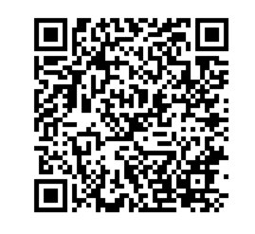

АКТУАЛЬНОСТЬ ПРОЕКТА
Проблема:
Бизнес теряет удовлетворенность посетителей, потому что те вынуждены долгое время искать свободные парковочные места
Наше решение:
Поиск свободных парковочных мест при помощи нейросетей.
Актуальность в Томске

Slide 3

ЦЕЛЕВАЯ АУДИТОРИЯ
Целевой аудиторией нашего проекта будут крупные торговые центры и предприятия с большим потоком клиентов. Сегмент клиентов включает в себя руководителей торговых компаний, управляющих парковками и технических специалистов, ответственных за внедрение инноваций.
Характеристики включают интерес к оптимизации парковочных решений, улучшению обслуживания клиентов и снижению операционных затрат.
‹#›

Slide 4
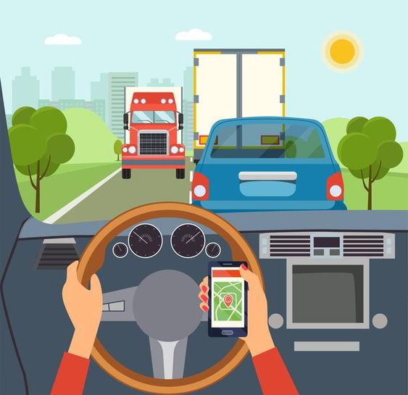

ПРОБЛЕМА
Неявная обстановка с парковочными местами
‹#›

Slide 5


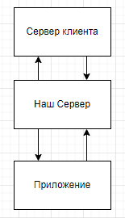
РЕШЕНИЕ
Способы реализации
Наш способ реализации предполагает, что изображение с камер сожмется на стороне клиента, после чего отправится на наш сервер, где обработается нейросетями, после чего отправится ответ на сервер(успех) и в наше приложение, которое уже отобразит все это у потребителя клиента
‹#›

Slide 6

ЦЕННОСТЬ, ЦЕННОСТНОЕ ПРЕДЛОЖЕНИЕ
Мы помогаем торговому бизнесу
решать проблему с оттоком клиентов из-за недостатка парковочных мест
с помощью технологии нейросети
и получать большую прибыль
‹#›

Slide 7

РЫНОК
Мы работаем на рынке B2B
Наша ЦА - это крупные торговые центры и предприятия с большим потоком клиентов
Наше решение будет стоить 210 000 рублей
Сможем заработать в первый год - 400 000 рублей
‹#›

Slide 8
БИЗНЕС-МОДЕЛЬ
Стоимость разработки приложения (единоразовая): 210 000 руб.
Стоимость закупки оборудования для сервера: 200 000 руб., mvp - аренда с минимальной ценой 16 000 руб./мес.
Стоимость закупки камер варьируется в зависимости от размера парковки или придомовой территории, цена одной камеры - 30 000 руб.
Стоимость подписки на наше приложение - корпоративная 80 000 руб./мес., частная - 20 000 руб./мес
‹#›

Slide 9

ТЕКУЩИЕ РЕЗУЛЬТАТЫ
Мы находимся на финальной стадии продумывания идеи и готовимся к первым практическим шагам

Slide 10
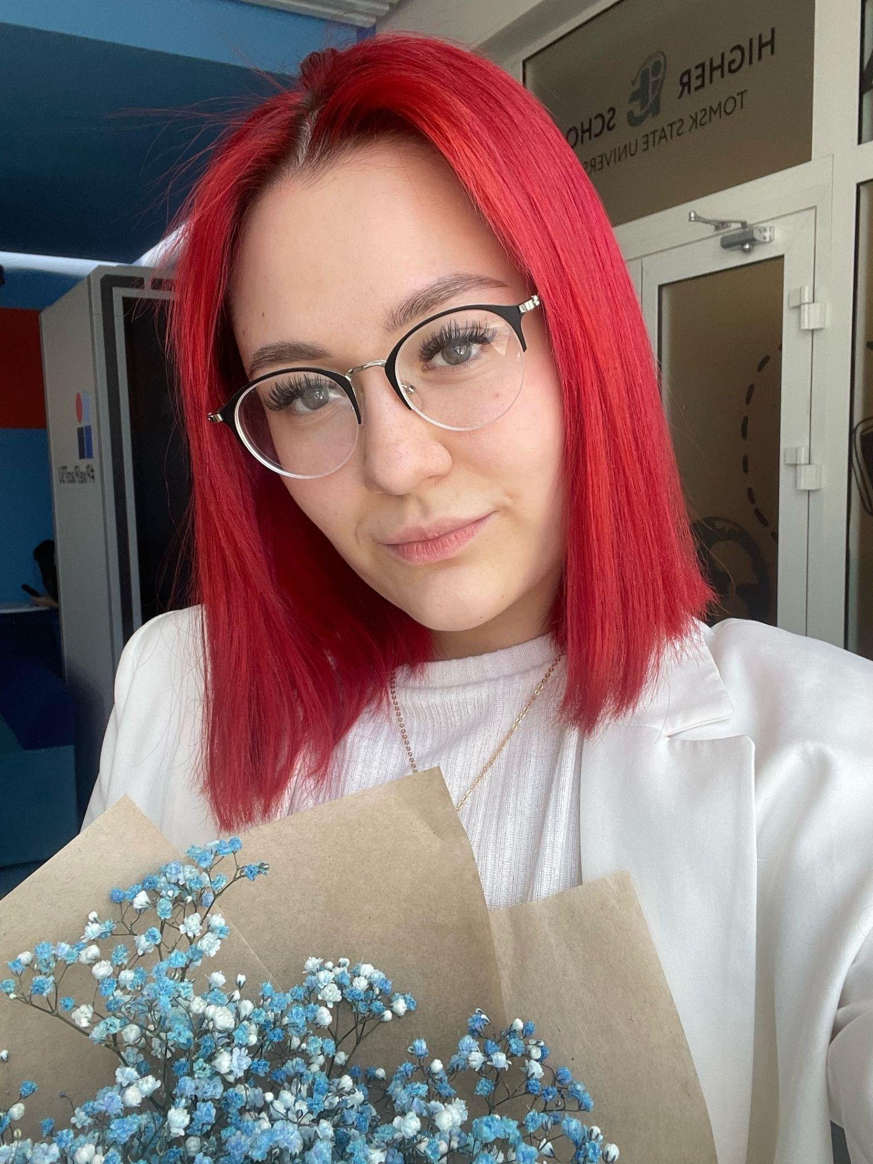
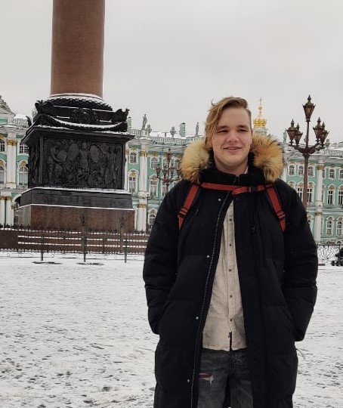
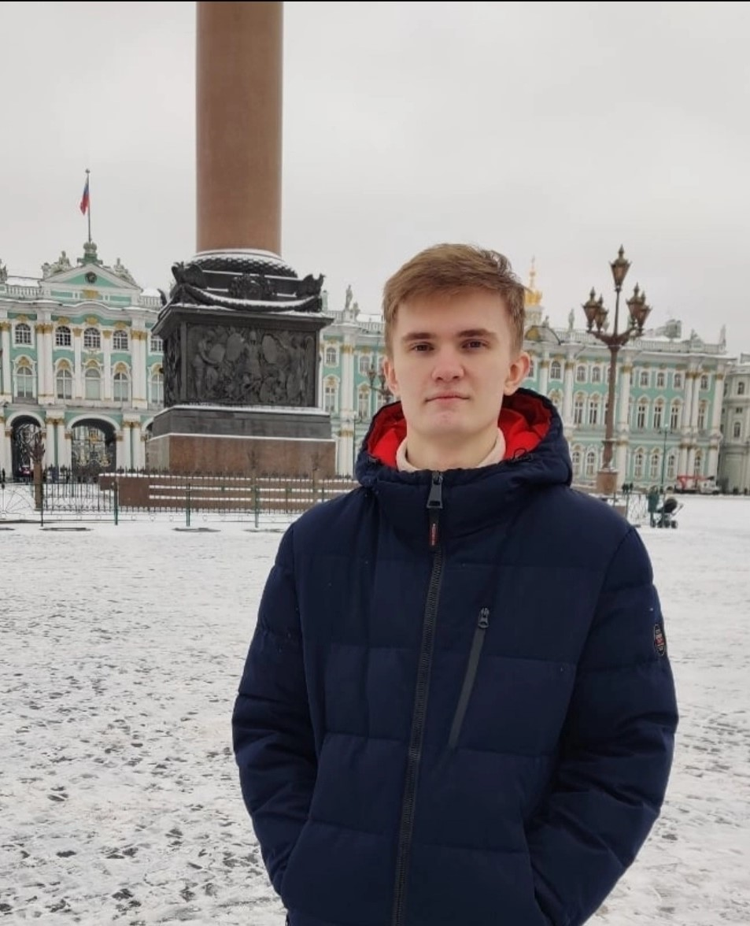
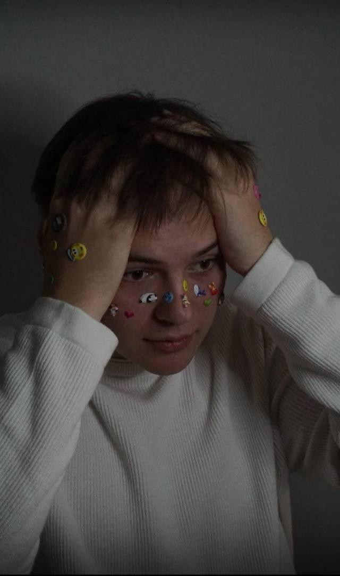
КОМАНДА СТАРТАПА
РОЛЬ | ФАМИЛИЯ ИМЯ | ФОТО
ЛИДЕР (CEO) | Столбова Екатерина
ТЕХНОЛОГ, РАЗРАБОТЧИК (CTO) | Слабухин Дмитрий, Мальцев Кирилл
МАРКЕТОЛОГ (СMO) | Кармадонов Лев
ВАЖНО
При распределении ролей в команде стартапа проговаривать свои сильные стороны и ограничения
в отношении выбранной роли
‹#›

Slide 11

ПЛАНЫ РАЗВИТИЯ
Планы развития, основные укрупненные задачи
Провести анализ рынков
Выбрать необходимые технологии решений
Провести экономические расчеты
план-график на ближайшие 2-4 недели
ЧТО ДЕЛАЕМ | СРОК | ОТВЕТСТВЕННЫЙ
Анализ рынка | 4 | Пищанская Виктория
Экономические расчеты | 1 | Мальцев Кирилл
Поиск технологий | 1 | Слабухин Дмитрий
‹#›

Slide 12



КОНТАКТЫ ЛИДЕРА
Столбова Екатерина Алексеевна
вк
тг
‹#›

Slide 13
Прошли те времена, когда пропадали автомобили
С тех пор, как существовал гараж, парковщики ставили свои автомобили не на место. Фактически, в ходе опроса, проведенного Insurance.com, 52% парковщиков признались, что забывали, где они парковались.* В лучшем случае, паркер встревожен. В худшем случае паркерист приходит в отчаяние при мысли, что его автомобиль, возможно, был угнан. С помощью нашей системы поиска парковочных мест парковщики могут легко найти свой автомобиль.
Park Finder™: наш высокотехнологичный локатор транспортных средств
С помощью функции поиска своего автомобиля в программе поиска парковки все, что нужно сделать паркеру, это ввести как минимум три цифры или буквы со своего номерного знака. За считанные секунды базовая система INX выполняет поиск по базе данных припаркованных в данный момент транспортных средств и идентифицирует автомобиль parker с помощью встроенной системы распознавания номерных знаков (LPR).
Доступно через стандартную подписку INX или наш пакет CX + с многогранным API. Есть три способа, которыми ваши парковщики могут использовать наш дополнительный программный модуль поиска парковки с этой бесценной функцией наведения:
На станциях оплаты парковочных мест с поддержкой поиска парковочных мест или другой системы управления доходами
С помощью киосков с сенсорным экраном, расположенных в стратегически важных местах
С помощью приложения для смартфона, созданного для плавной интеграции с нашей системой

